Slide 1

TRƯỜNG TIỂU HỌC ÁI MỘ B
Tuần 25
Kể chuyện: Chim họa mi

Slide 2
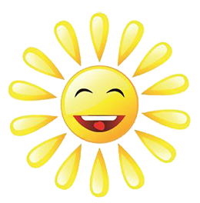



KHỞI ĐỘNG

Slide 3


Bài 134: Kể chuyện
Chim họa mi
AN-ĐÉC-XEN

Slide 4
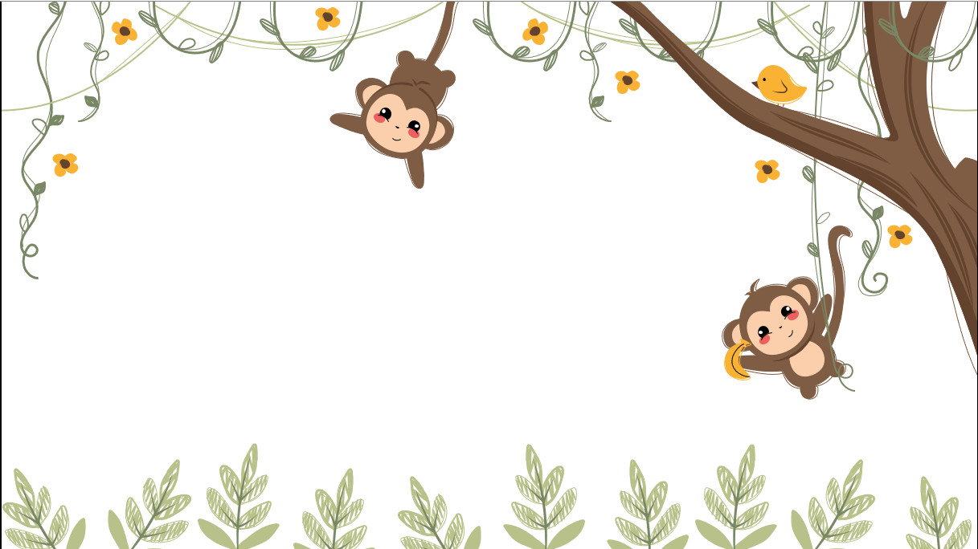
Nghe kể chuyện

Slide 5


Trả lời câu hỏi theo tranh

Slide 6



GIẢI CỨU NHỮNG CHÚ CHIM

Slide 7
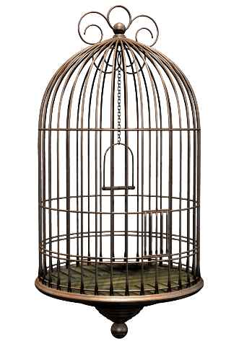





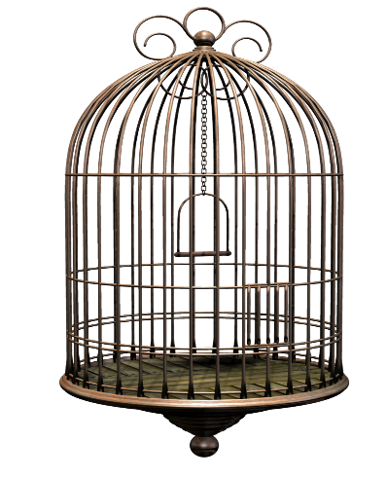

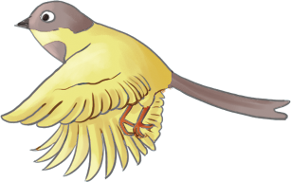
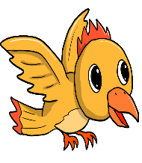

2
3
4
5
6
1

Slide 8
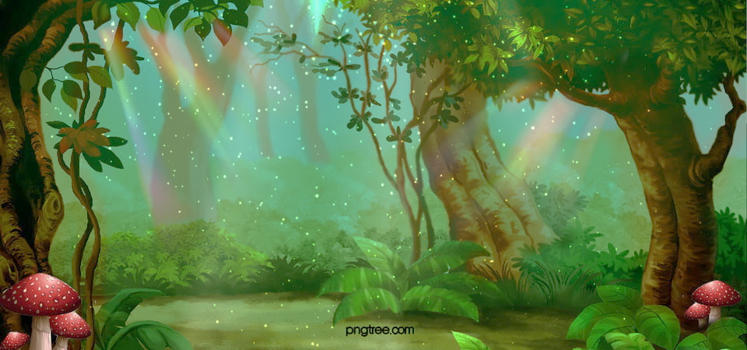
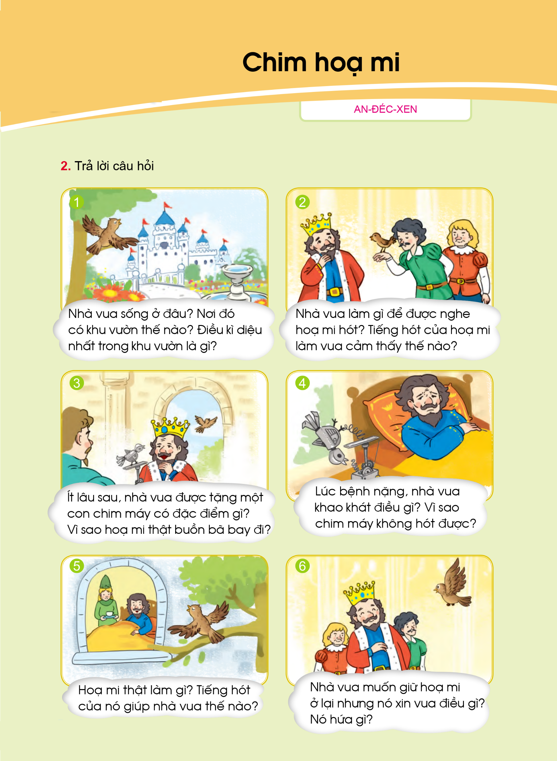
1
- Nhà vua sống trong một cung điện tuyệt đẹp.
- Nơi đó có khu vườn đầy hoa thơm, cỏ lạ.
- Điều kì diệu nhất: có một con chim hoạ mi có tiếng hót mê hồn.

Slide 9
2
- Nhà vua đòi người hầu đem hoạ mi đến hót cho vua nghe.
- Tiếng hót của hoạ mi làm nhà vua cảm động rơi nước mắt.
- Nhà vua giữ hoạ mi lại cung điện.

Slide 10
3
- Vua được tặng một con chim hoạ mi máy có thể hót liên tục 30 lần không mệt
- Hoạ mi buồn bã bay đi vì cả triều đình rất thích con chim giả.

Slide 11
4
- Lúc bệnh nặng, vua khao khát được nghe tiếng hót của họa mi.
- Chim máy không hót được vì dùng lâu đã hỏng.

Slide 12
5
- Hoạ mi thật bay từ rừng cây về đậu trên cành cây bên cửa sổ hót cho vua nghe.
- Tiếng hót của nó như liều thuốc bổ, giúp vua khỏi bệnh.

Slide 13
6
- Nhà vua muốn giữ hoạ mi lại nhưng nó xin được trở về rừng.
- Nó hứa chiều chiều sẽ bay đến bên cửa sổ hót cho vua nghe.

Slide 14

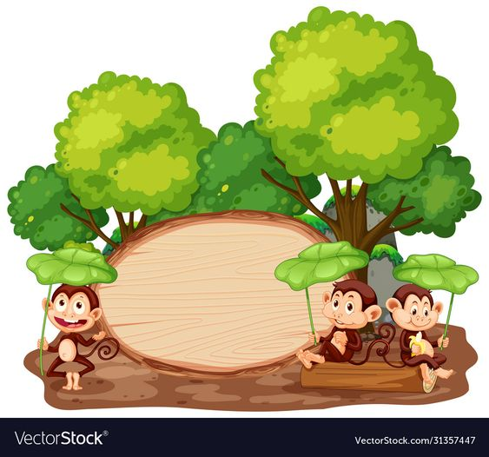

Nghe kể lại
câu chuyện

Slide 15



Câu chuyện giúp em
hiểu ra điều gì?

